Slide 1
여름엔 포장지 알바하러..
장홍준
2018575075

Slide 2
1. 알바의 목적
2. 알바의 종류
3. 일의 강도
4. 각오

Slide 3

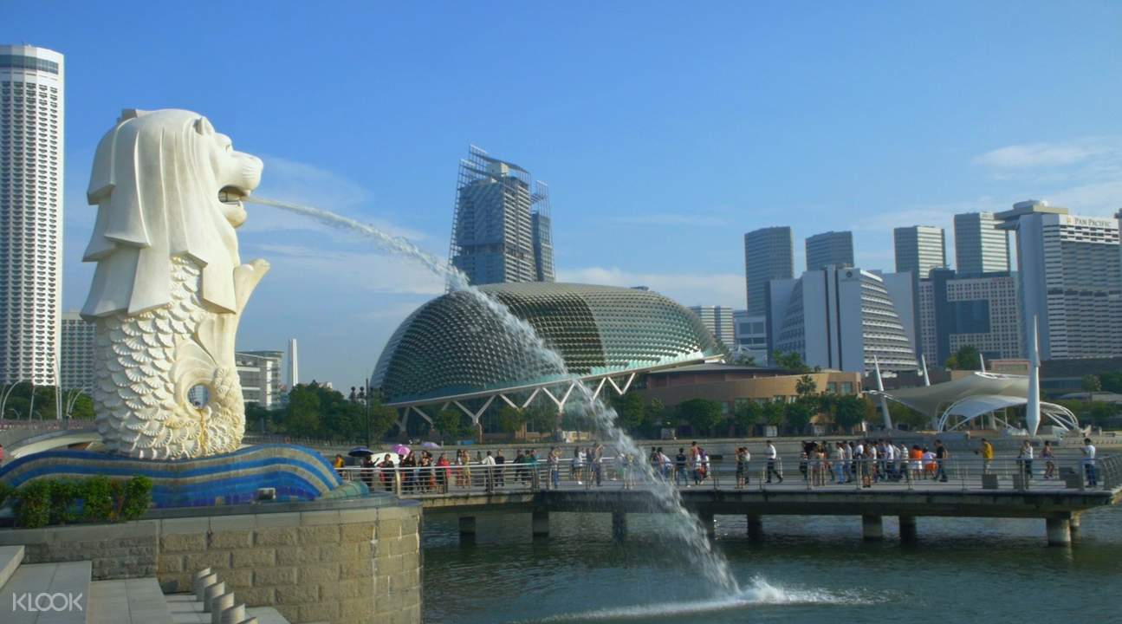
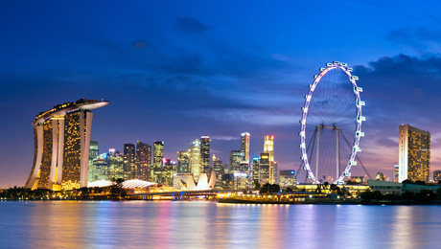
알바의 목적
날짜 : 2018.06.09
싱가포르 여행이 가고 싶어졌다…
그래서 돈이 필요한데..
싱가포르에 필요한 여비가.. 200만원…
싸도 100만원... 근데 너무 가고 싶다…

Slide 4

2. 알바의 종류
날짜 : 2018.06.13
결국 일자리를 구했다…
기계를 덮는 큰 포장지를 만드는 곳이다.
… 일이 정말 고되 보였다…

Slide 5

3. 일의 강도
날짜 : 2018.06.14
설명을 들으러 공장을 방문했다.
예상대로 힘들어 보였다.
일단 아침 8시 출근에, 저녁 6시 까지 일해
야 하고, 혹시 원단이 남으면 끝까지 하고
가야 한단다. 추가 수당은 주신다고 하셨다.

Slide 6


4. 각오
날짜 : 2018.08.20
안녕. 미래의 나야… 드디어 싱가포르에서
일기를 적는 구나… 똑같은 포장지를 지겹
도록 보고 있다가 두 달이 어떻게 지나갔
는지 기억도 나지 않는다… 꼭 싱가포르에
서 즐기고 있길 바랄게…

Slide 7
FIN

